Slide 1
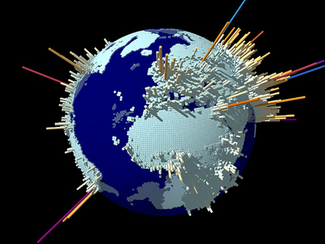
GEOGRAFÍA DE LA POBLACIÓN

Slide 2
GEOGRAFÍA DE LA POBLACIÓN
Trata sobre el desarrollo de estudios de la población enfocados a patrones y procesos espaciales
Esta rama de la Geografía tiende a estudiar más la migración que la fertilidad o la mortandad
Cuáles son los impactos que se tienen sobre el medio ambiente
Estos estudios pretenden saber por qué se dan las diferentes distribuciones espaciales

Slide 3


DEMOGRAFÍA
El estudio estadístico de la población humana, especialmente con referencia al tamaño, densidad, distribución y estadísticas de vida.
www.worldbank.org/html/schools/glossary.htm
El estudio de las características de la población, tales como tamaño, crecimiento, densidad, distribución y estadísticas de vida
www.hubbardbrook.org/education/Glossary/Glossary.htm
El estudio de la población humana.
www.geoexplorer.co.uk/sections/dictionary/d.htm

Slide 4


LOS MOVIMIENTOS DE LA POBLACIÓN
NATURALES
-Natalidad
-Mortalidad
-Crecimiento vegetativo
-Regímenes demográficos y transición demográfica
MIGRATORIOS
-Tipos
-Causas
-Consecuencias

Slide 5
RELACIÓN VS TASA
TASA: Una comparación entre mediciones con diferente unidad
(comúnmente con el tiempo como denominador)
- Km/hr
- CBR = nacimientos / 1000 individuos
RELACIÓN: Una comparación de números con la misma unidad
- RELACIÓN DE SEXOS = Hombres/Mujeres

Slide 6
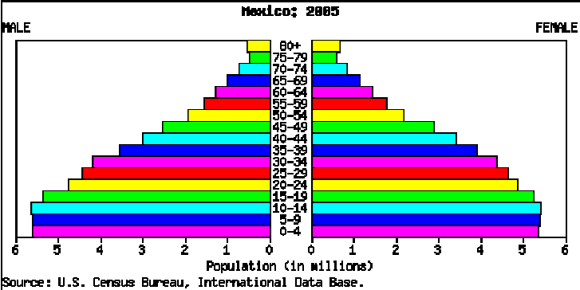

Slide 7
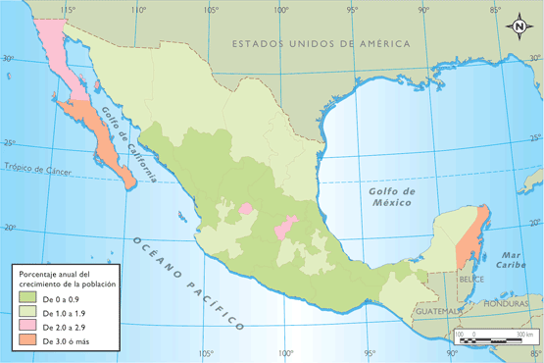

Slide 8

NATALIDAD
El término natalidad refiere al cálculo estadístico y estimado de los nacimientos de personas que ocurren en un determinado tiempo y lugar.
tasa bruta de natalidad o tasa de natalidad es una medida de cuantificación de la fecundidad, que refiere a la relación que existe entre el número de nacimientos ocurridos en un cierto período y la cantidad total de efectivos del mismo periodo. El lapso es casi siempre un año, y se puede leer como el número de nacimientos de una población por cada mil habitantes en un año.

Slide 9
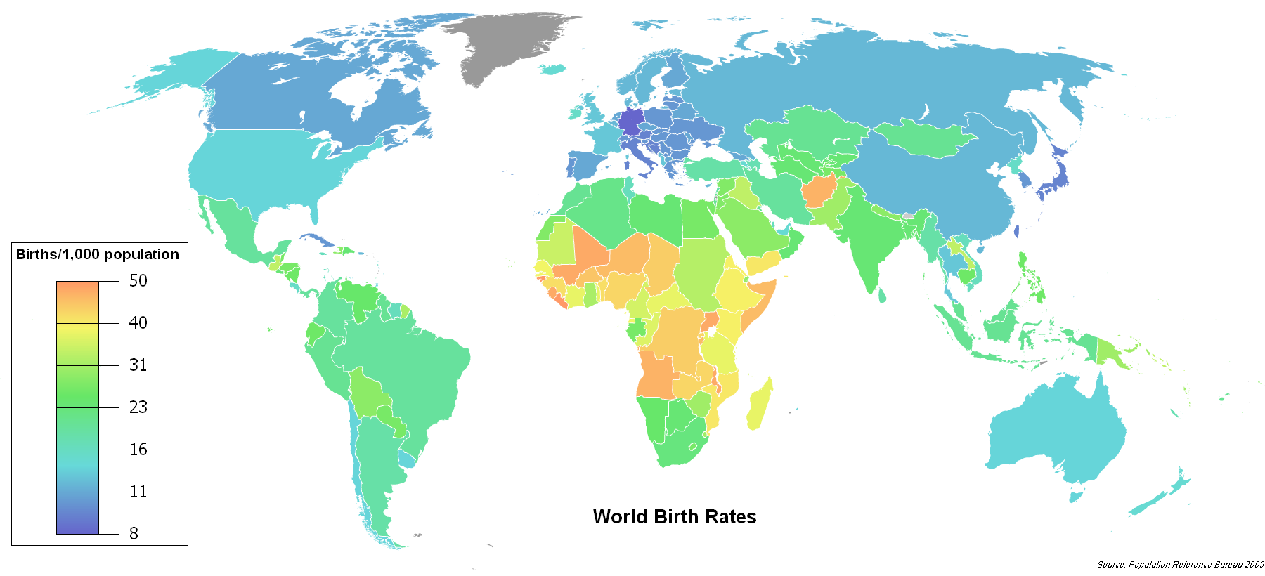
TAZA DE NATALIDAD MUNDIAL

Slide 10
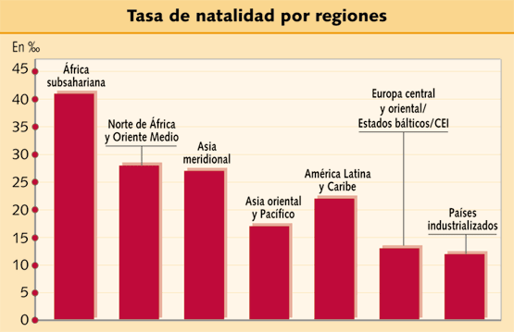
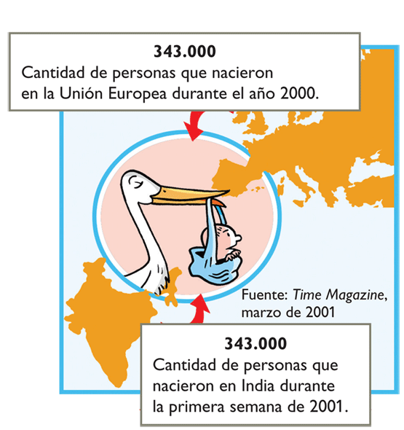


Slide 11
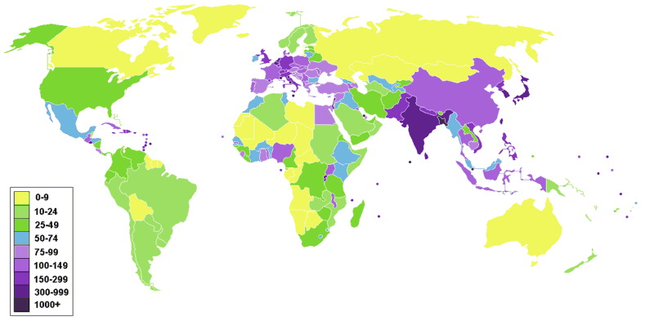
DISTRIBUCIÓN DE LA POBLACIÓN MUNDIAL

Slide 12
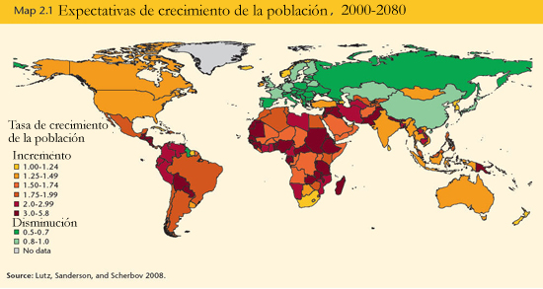

Slide 13
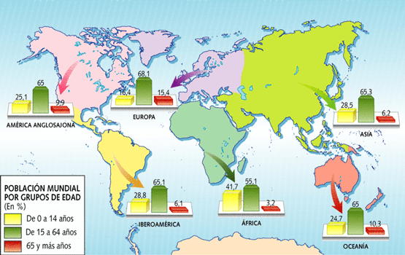

Slide 14

MORTALIDAD
La tasa de mortalidad comúnmente tomada por los estudios estadísticos es la que establece el número de muertes por cada mil habitantes dentro de una población más o menos determinada
Uno de los elementos más importantes de los estudios estadísticos y demográficos a la tasa de mortalidad infantil. Esta tasa elabora un porcentaje de los niños menores a un año muertos cada mil niños nacidos vivos

Slide 15
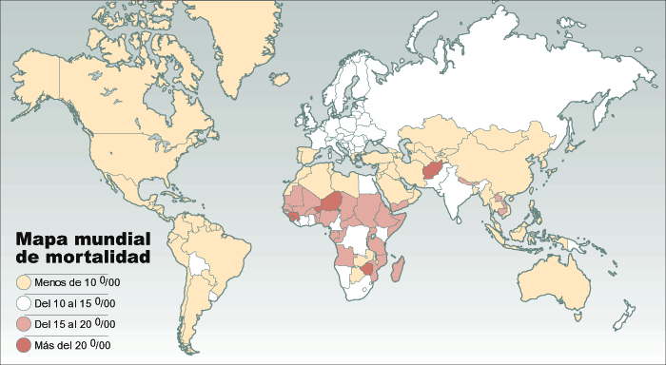

Slide 16
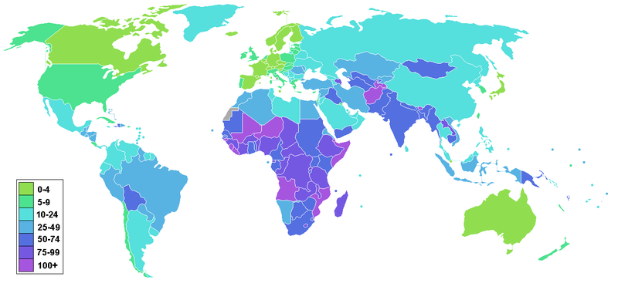
MORTALIDAD INFANTIL

Slide 17
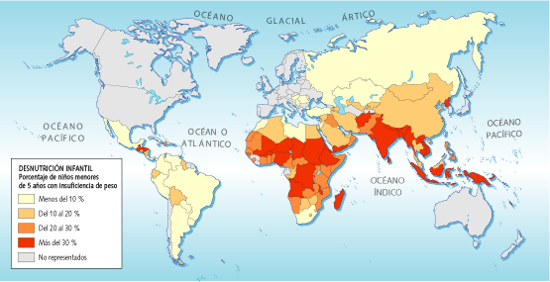
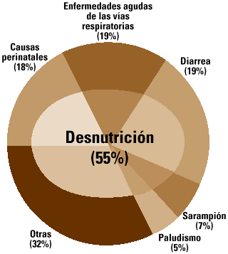
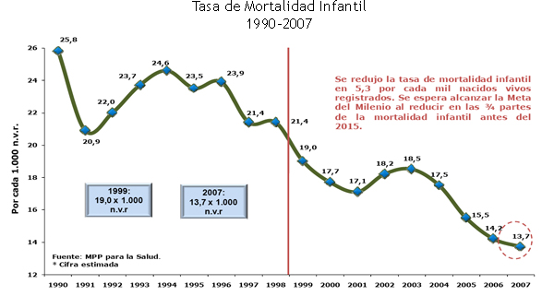

Slide 18
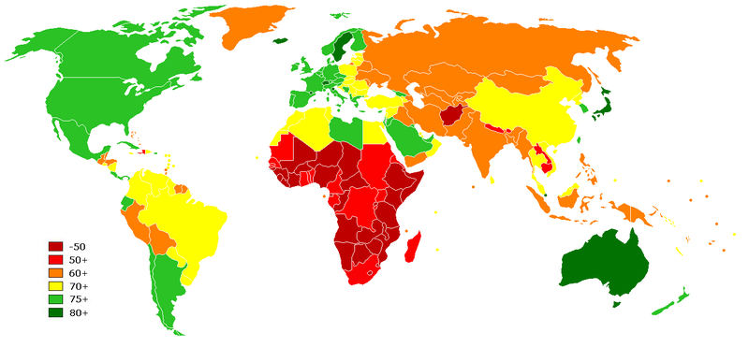
ESPERANZA DE VIDA

Slide 19
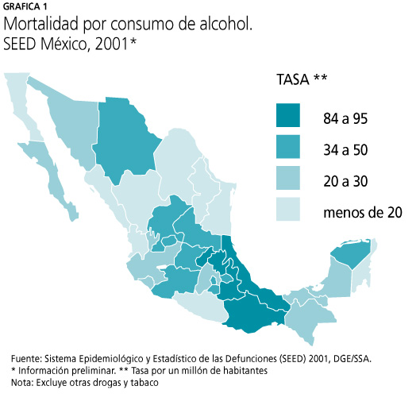
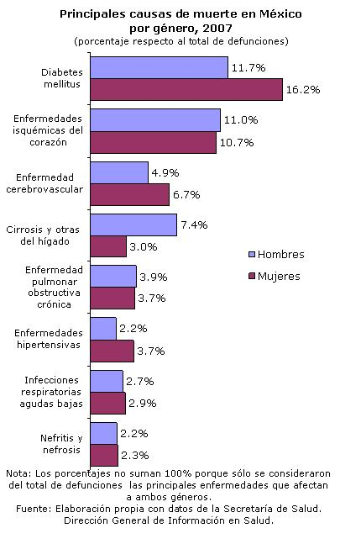
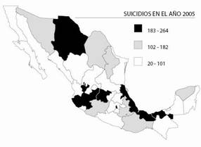

Slide 20
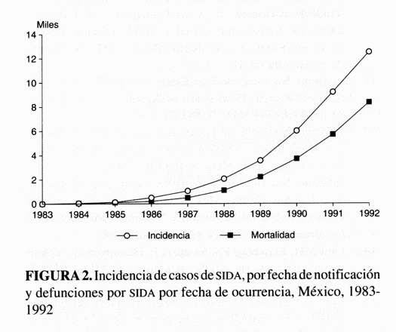
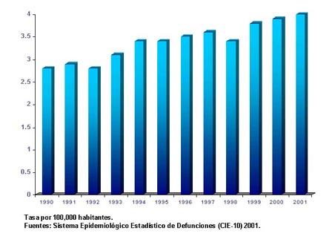
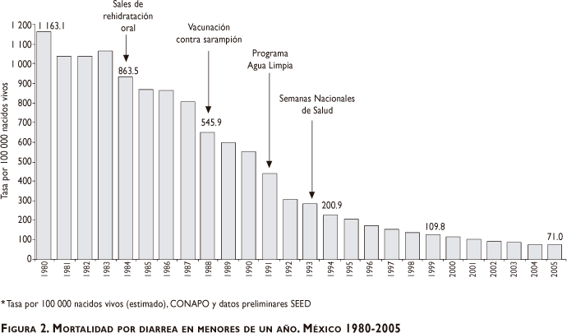

Slide 21

MIGRACIÓN
Un cambio de residencia que se entiende como permanente
INMIGRACIÓN
EMIGRACIÓN
Migración de una localidad
Migración a una localidad

Slide 22
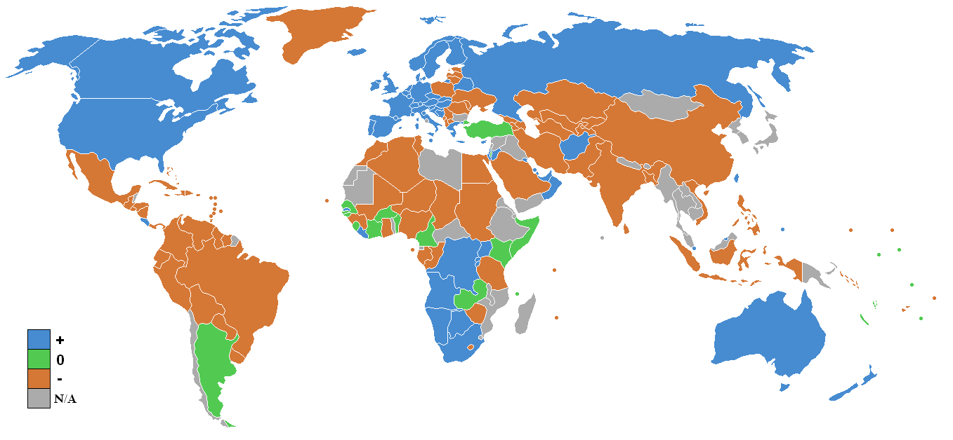
Net migration rates for 2008: positive (blue), negative (orange), stable (green), and no data (gray).

Slide 23

FACTORES QUE FAVORECEN LA MIGRACIÓN
SOBREPOBLACIÓN

Slide 24



FACTORES QUE FAVORECEN LA MIGRACIÓN
PERSECUCIÓN RELIGIOSA

Slide 25
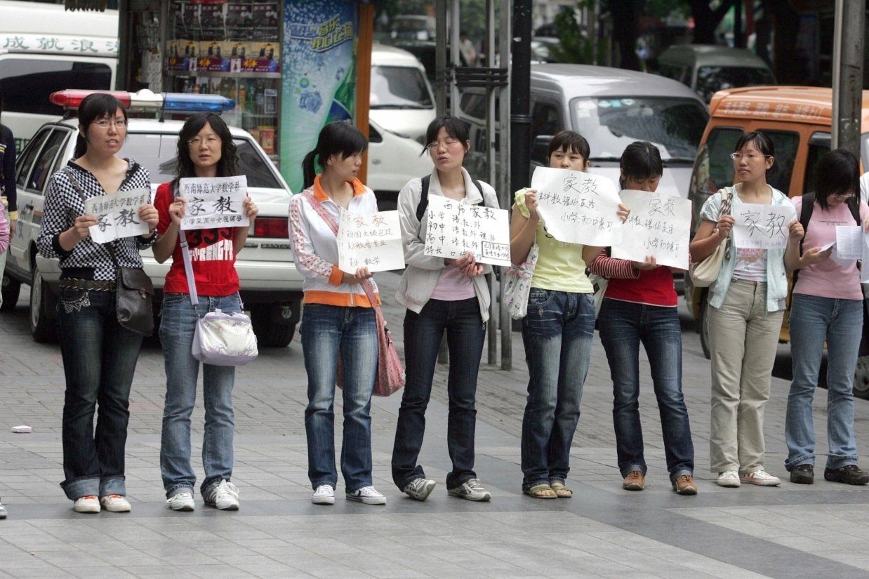

FACTORES QUE FAVORECEN LA MIGRACIÓN
FALTA DE TRABAJO

Slide 26

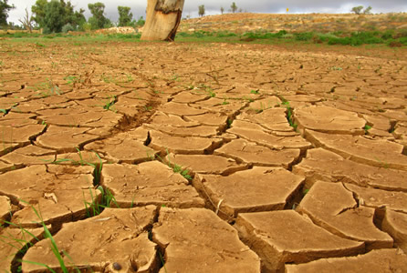
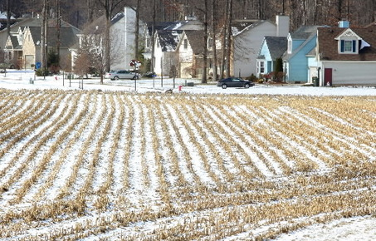

FACTORES QUE FAVORECEN LA MIGRACIÓN
DECLINACIÓN AGRÍCOLA

Slide 27
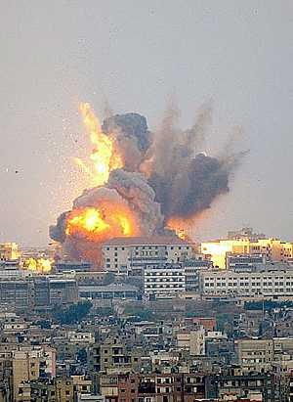
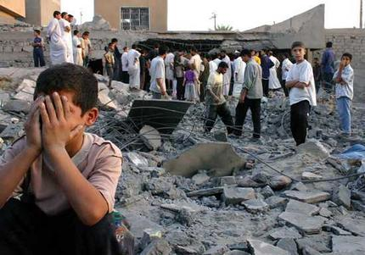
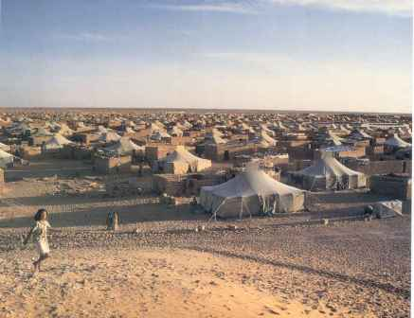
FACTORES QUE FAVORECEN LA MIGRACIÓN
CONFLICTOS

Slide 28


FACTORES QUE FAVORECEN LA MIGRACIÓN
PERSECUCIÓN POLÍTICA

Slide 29
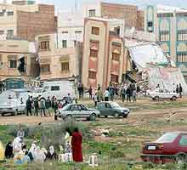
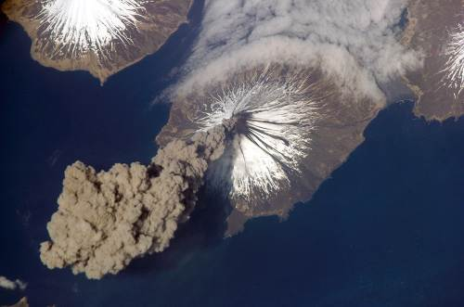

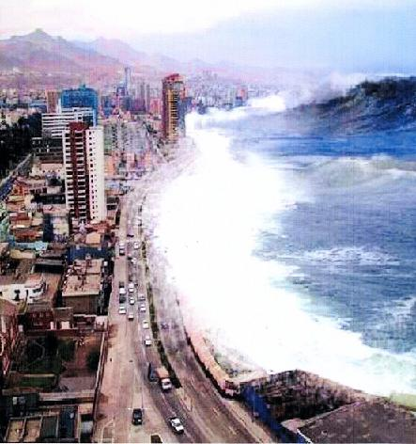
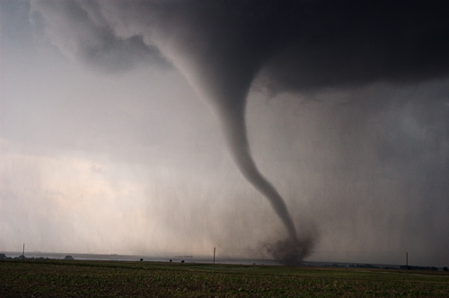
FACTORES QUE FAVORECEN LA MIGRACIÓN
DESASTRES NATURALES

Slide 30

FACTORES QUE FAVORECEN LA MIGRACIÓN
DEGRADACIÓN AMBIENTAL

Slide 31
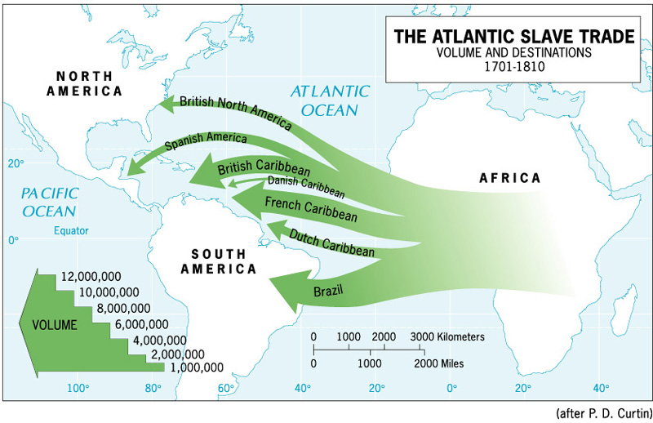

Slide 32
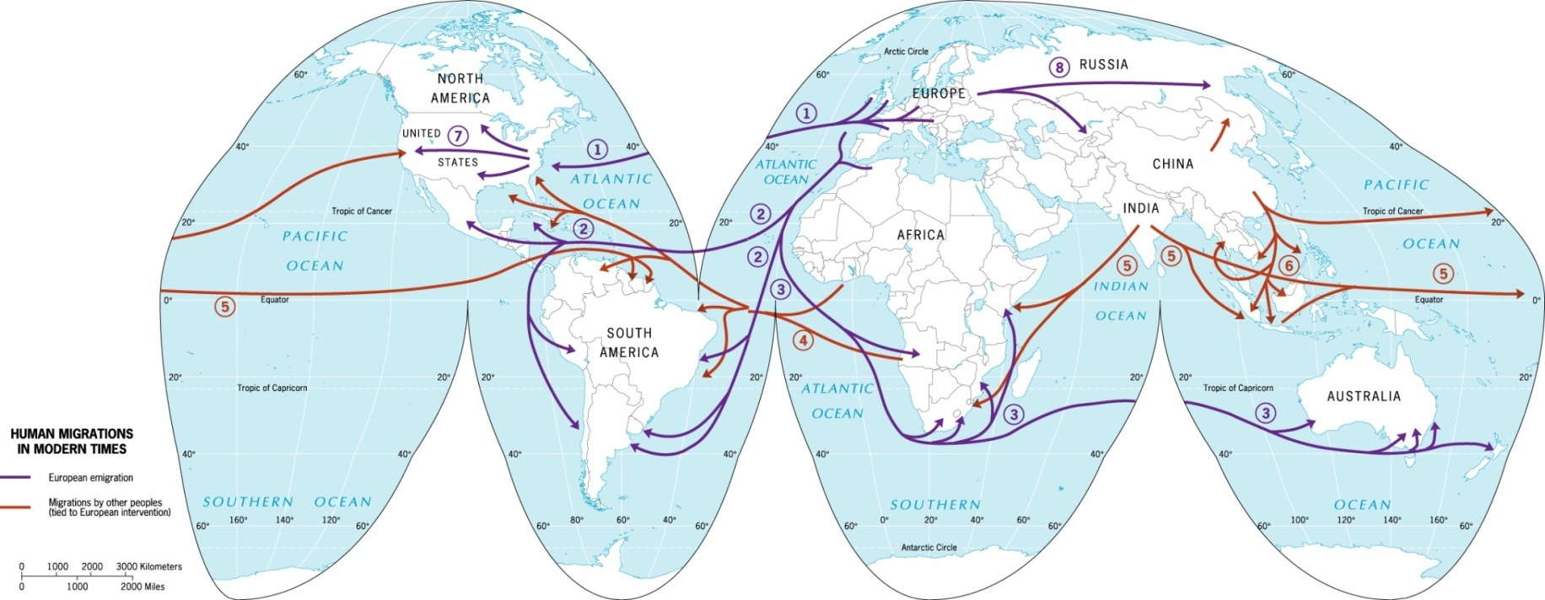
Major Global Migration Flows
From 1500 to 1950

Slide 33
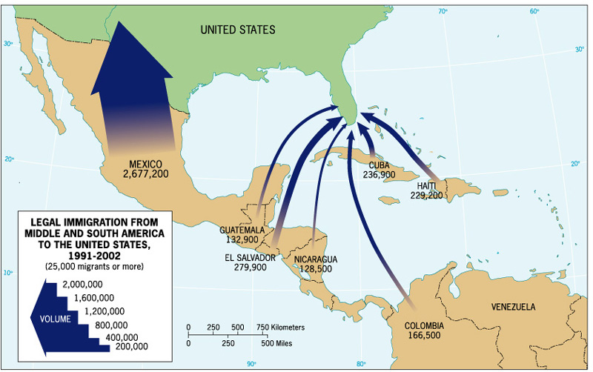

Slide 34
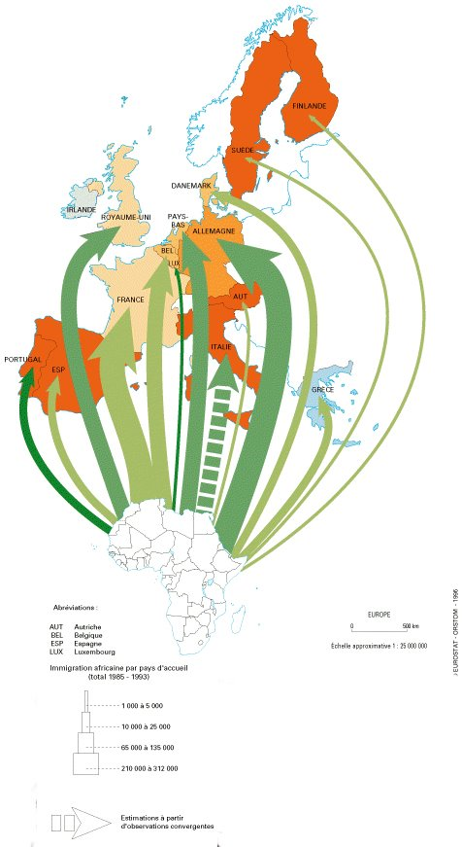
viernes 23 de mayo de 2008
La Unión Europea de Acuerdo para Expulsar a 12 Millones de Inmigrantes Ilegales
jueves 22 de mayo de 2008
España tiene Un Millón de Hogares sólo de Inmigrantes
miércoles 21 de mayo de 2008
ITALIA: Gobierno Aprobó se Considere Delito la Inmigración Ilegal
martes 6 de mayo de 2008
4 Millones de Tarjetas de Residencia han sido Otorgadas por España

